Slide 1


مراسم تقدیر از
پژوهشگران و فناوران برگزیده دانشگاه
سال 1403
معاونت پژوهش و فناوری

Slide 2

پژوهشگران برگزیده حوزه مرجعیت علمی

Slide 3
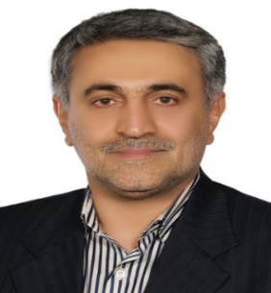
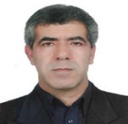
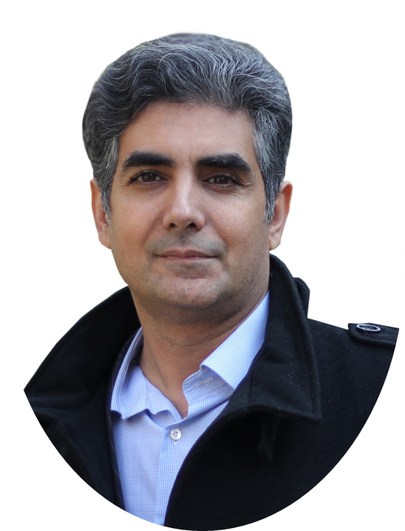
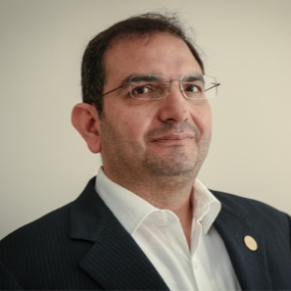
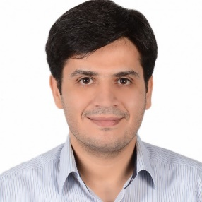
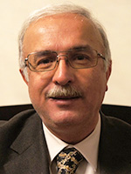
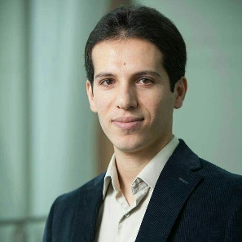
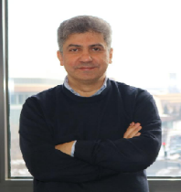
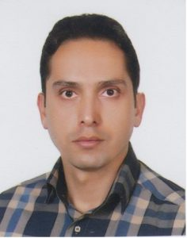
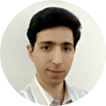
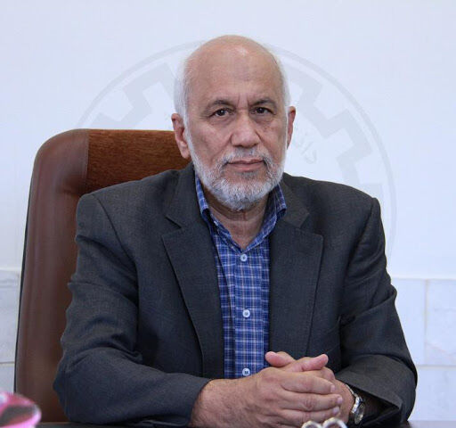
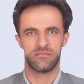
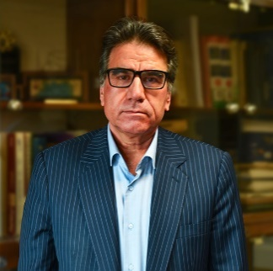

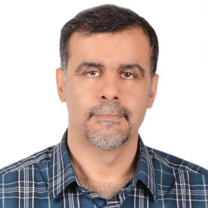
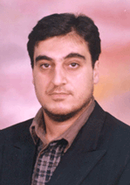
پژوهشگران پراستناد دانشگاه (یک درصد برتر) سال 1403
دکتر سید شهاب الدین آیت الهی
دکتر محمود فتوحی فیروز آباد
دکتر محمد بهشاد شفیعی
دکتر عبدالرضا سیم چی
دکتر امیر صفدریان
دکتر سید تقی اخوان نیاکی
دکتر سید ابوالحسن واعظی
دکتر محمد علی مداح علی
دکتر معین معینی اقطاعی
دکتر امید اخوان
مرحوم دکتر علیمحمد رنجبر
دکتر سعید شاهرخیان
دکتر بهزاد عطایی آشتیانی
دکتر حسین مختاری

Slide 4
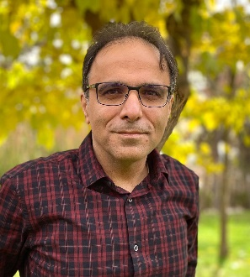
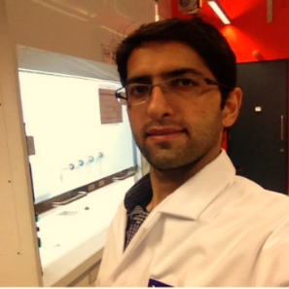
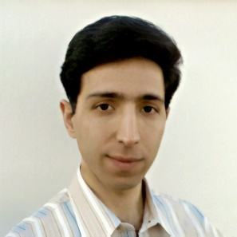
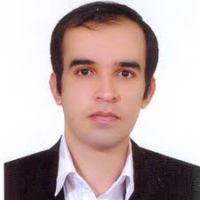
سرآمدان علمی
سال 1403
دکتر عبدالرضا سیم چی
دکتر محمدرضا هرمزی نژاد
دکتر علی اسفندیار
دکتر امید اخوان
دکتر سعید شاهرخیان
دکتر محمد مهدی نجف پور

Slide 5
برگزیده برترکشوری

Slide 6
برگزیده برتر کشوری
دکترمعین معینی اقطاعی
پژوهشگر برگزیده جوان
Notes:
Links:
https://www.pexels.com/photo/adult-displeased-businesswoman-with-papers-in-light-modern-office-3808822/

Slide 7
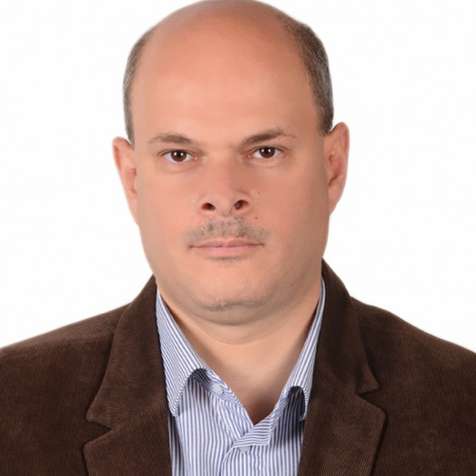
برگزیده برتر کشوری
دکتر شهریار کابلی
پژوهشگر برتر ارتباط با صنعت و جامعه
Notes:
Links:
https://www.pexels.com/photo/adult-displeased-businesswoman-with-papers-in-light-modern-office-3808822/

Slide 8
پژوهشگران جوان
برگزیده دانشگاه

Slide 9
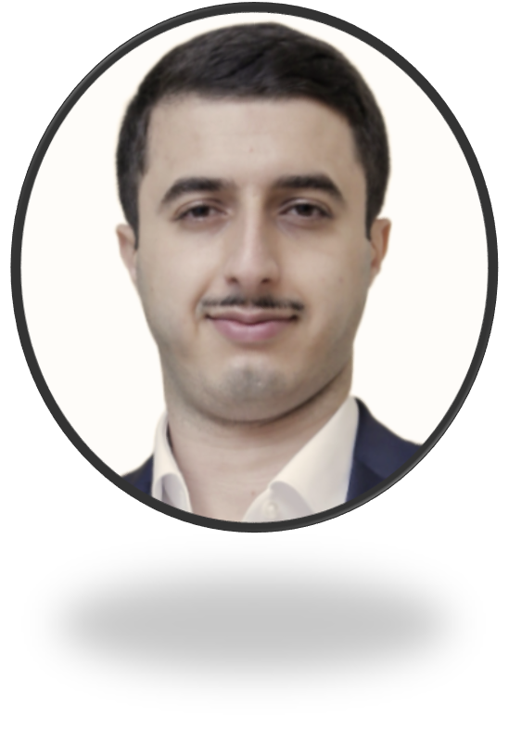
پژوهشگر جوان برگزیده دانشگاه
دکتر محمد حسن راونجی
استادیار دانشکده مهندسی برق
Notes:
Links:
https://www.pexels.com/photo/adult-displeased-businesswoman-with-papers-in-light-modern-office-3808822/

Slide 10
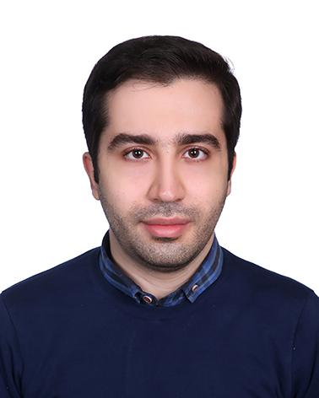
پژوهشگر جوان برگزیده دانشگاه
دکتر محمدعلی بیجارچی
استادیار دانشکده مهندسی مکانیک
Notes:
Links:
https://www.pexels.com/photo/adult-displeased-businesswoman-with-papers-in-light-modern-office-3808822/

Slide 11
پژوهشگران برگزیده
دانشکده‌ها /پژوهشکده ها/ مراکز

Slide 12
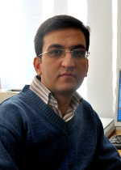
پژوهشگر برگزیده
دکتر مرتضی فتوحی فیروزآباد
دانشیار دانشکده علوم ریاضی
Notes:
Links:
https://www.pexels.com/photo/adult-displeased-businesswoman-with-papers-in-light-modern-office-3808822/

Slide 13
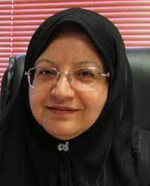
پژوهشگر برگزیده
دکتر اعظم ایرجی زاد
استاد دانشکده فيزيک
Notes:
Links:
https://www.pexels.com/photo/adult-displeased-businesswoman-with-papers-in-light-modern-office-3808822/

Slide 14
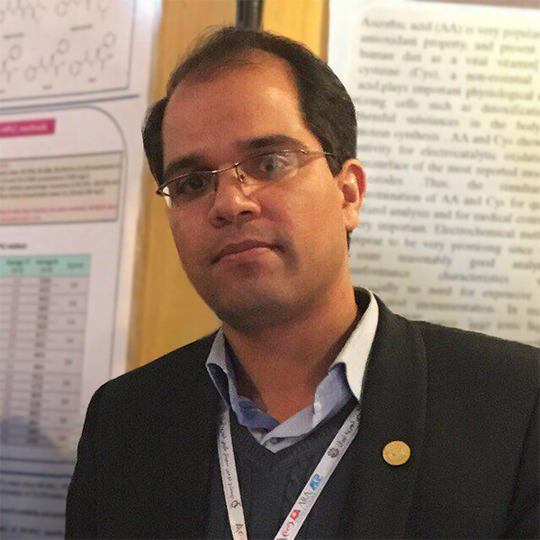
پژوهشگر برگزیده
دکتر هادی پرستار شهری
دانشیار دانشکده شیمی
Notes:
Links:
https://www.pexels.com/photo/adult-displeased-businesswoman-with-papers-in-light-modern-office-3808822/

Slide 15
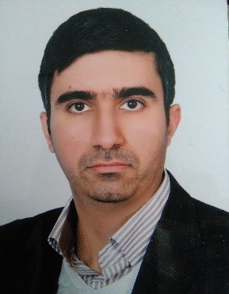
پژوهشگر برگزیده
دکتر عرفان حسن نایبی
استادیار دانشکده مهندسی صنایع
Notes:
Links:
https://www.pexels.com/photo/adult-displeased-businesswoman-with-papers-in-light-modern-office-3808822/

Slide 16
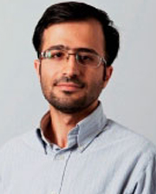
پژوهشگر برگزیده
دکتر محمد وصال
دانشیار دانشکده مديريت و اقتصاد
Notes:
Links:
https://www.pexels.com/photo/adult-displeased-businesswoman-with-papers-in-light-modern-office-3808822/

Slide 17
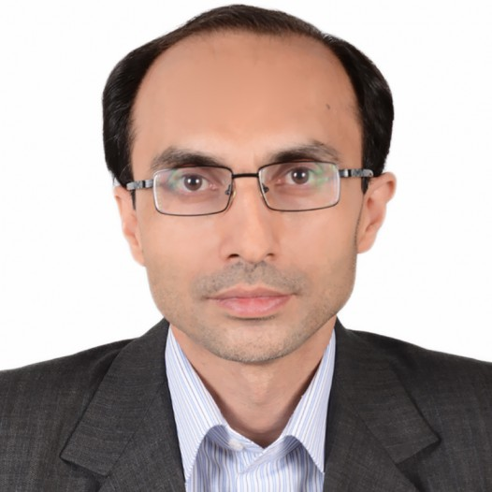
پژوهشگر برگزیده
دکتر فرید آشتیانی
دانشیار دانشکده مهندسی برق
Notes:
Links:
https://www.pexels.com/photo/adult-displeased-businesswoman-with-papers-in-light-modern-office-3808822/

Slide 18
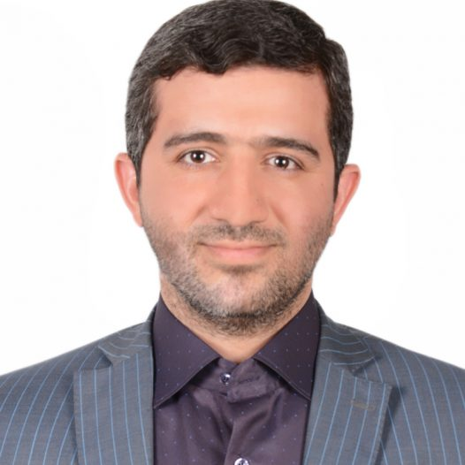
پژوهشگر برگزیده
دکتر حمید بهروزی
دانشیار دانشکده مهندسی برق
Notes:
Links:
https://www.pexels.com/photo/adult-displeased-businesswoman-with-papers-in-light-modern-office-3808822/

Slide 19
پژوهشگر برگزیده
دکتر شهاب الدین آیت الهی
استاد دانشکده مهندسي شيمي و نفت
Notes:
Links:
https://www.pexels.com/photo/adult-displeased-businesswoman-with-papers-in-light-modern-office-3808822/

Slide 20
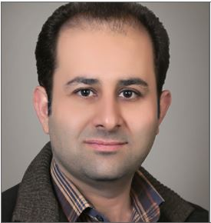
پژوهشگر برگزیده
دکتر حامد صادقی
دانشیار دانشکده مهندسي عمران
Notes:
Links:
https://www.pexels.com/photo/adult-displeased-businesswoman-with-papers-in-light-modern-office-3808822/

Slide 21
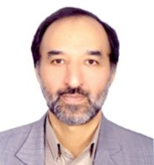
پژوهشگر برگزیده
دکتر امیر حسین جهانگیر
دانشیار دانشکده مهندسي کامپيوتر
Notes:
Links:
https://www.pexels.com/photo/adult-displeased-businesswoman-with-papers-in-light-modern-office-3808822/

Slide 22
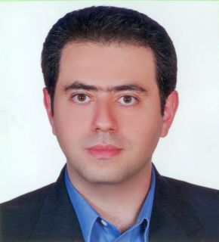
پژوهشگر برگزیده
دکتر امیر شاملو
استاد دانشکده مهندسي مکانيک
Notes:
Links:
https://www.pexels.com/photo/adult-displeased-businesswoman-with-papers-in-light-modern-office-3808822/

Slide 23
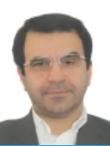
پژوهشگر برگزیده
دکتر مسعود دربندی
استاد دانشکده مهندسي هوافضا
Notes:
Links:
https://www.pexels.com/photo/adult-displeased-businesswoman-with-papers-in-light-modern-office-3808822/

Slide 24
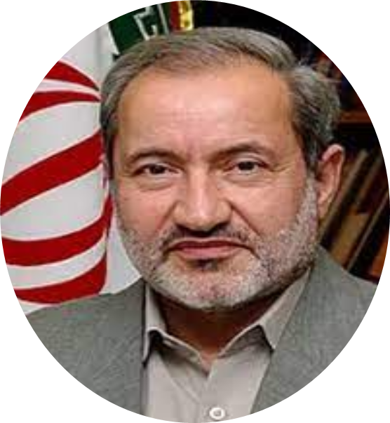
پژوهشگر برگزیده
دکتر خطیب الاسلام صدرنژاد
استاد دانشکده مهندسي و علم مواد
Notes:
Links:
https://www.pexels.com/photo/adult-displeased-businesswoman-with-papers-in-light-modern-office-3808822/

Slide 25
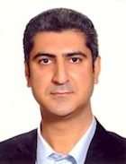
پژوهشگر برگزیده
دکتر رامین روشندل
استاد دانشکده مهندسی انرژی
Notes:
Links:
https://www.pexels.com/photo/adult-displeased-businesswoman-with-papers-in-light-modern-office-3808822/

Slide 26
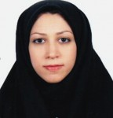
پژوهشگر برگزیده
دکتر راحله محمدپور
دانشیار پژوهشکده جامع علوم و فناوری های همگرا
Notes:
Links:
https://www.pexels.com/photo/adult-displeased-businesswoman-with-papers-in-light-modern-office-3808822/

Slide 27
پژوهشگران شایسته تقدیر
دانشکده ها

Slide 28
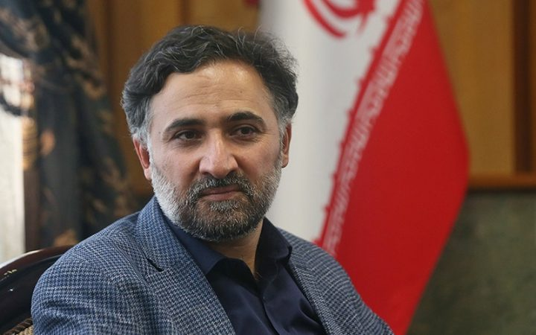
پژوهشگر شایسته تقدیر
دکتر روح اله دهقانی فیروزآبادی
استاد دانشکده مهندسی هوافضا
Notes:
Links:
https://www.pexels.com/photo/adult-displeased-businesswoman-with-papers-in-light-modern-office-3808822/

Slide 29
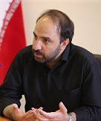
پژوهشگر شایسته تقدیر
دکتر سید عباس موسوی
دانشیار دانشکده مهندسی شیمی و نفت
Notes:
Links:
https://www.pexels.com/photo/adult-displeased-businesswoman-with-papers-in-light-modern-office-3808822/

Slide 30
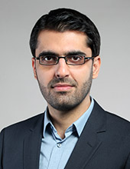
پژوهشگر شایسته تقدیر
دکتر مجتبی محصولی
دانشیار دانشکده مهندسی عمران
Notes:
Links:
https://www.pexels.com/photo/adult-displeased-businesswoman-with-papers-in-light-modern-office-3808822/

Slide 31
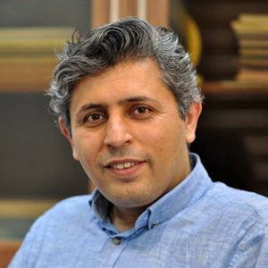
پژوهشگر شایسته تقدیر
دکتر رضا ابراهیم پور
استاد پژوهشکده جامع علوم و فناوری های همگرا
Notes:
Links:
https://www.pexels.com/photo/adult-displeased-businesswoman-with-papers-in-light-modern-office-3808822/

Slide 32
برگزیدگان در حوزه چاپ و نشر کتاب

Slide 33

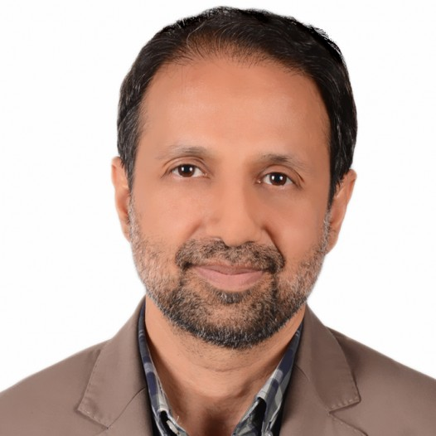
مولف برگزیده کتاب
دکتر محمد مهدی نایبی
استاد دانشکده مهندسی برق

Slide 34
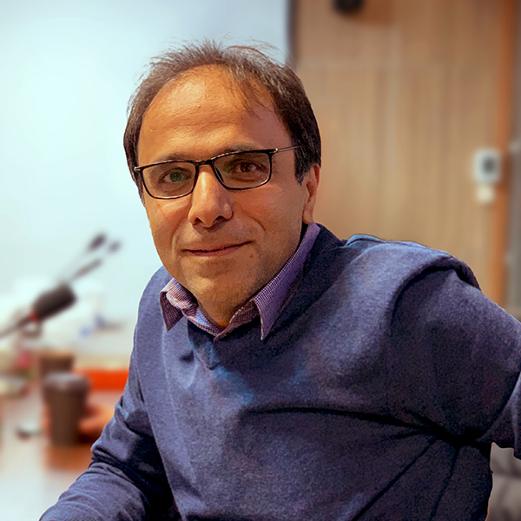
مولف برگزیده کتاب
دکتر محمدرضا هرمزی نژاد
استاد دانشکده شیمی

Slide 35
پر فروش ترین کتاب در سامانه POD

Slide 36

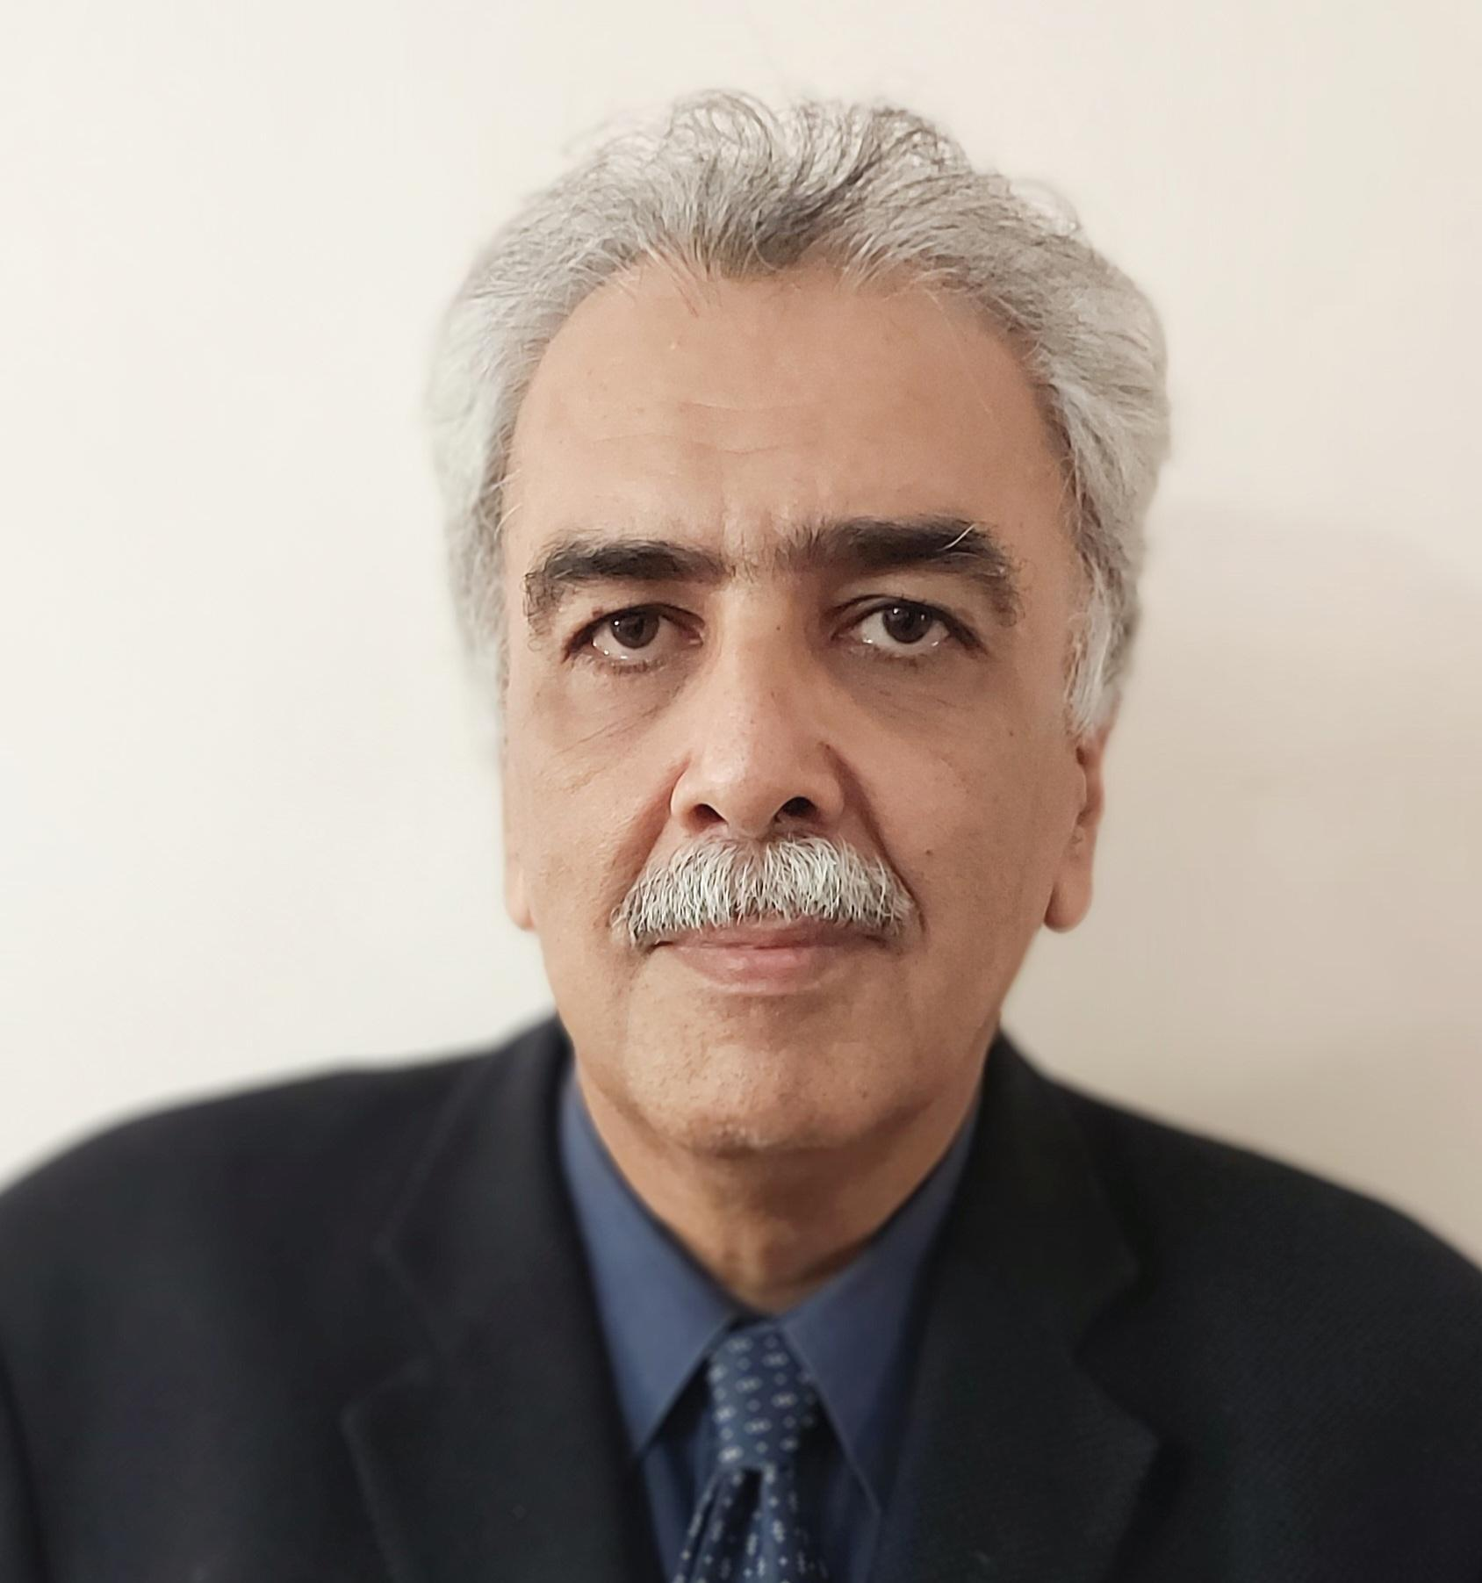
پرفروش ترین کتاب در سامانه POD
کتاب: برنامه ریزی عدد صحیح
تالیف : دکتر کورش عشقی
استاد دانشکده مهندسی صنایع

Slide 37

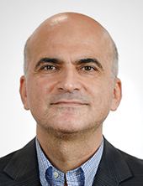
پرفروش ترین کتاب در سامانه POD
کتاب: ژئوتکنیک زیست محیطی
تالیف : دکتر علی پاک
استاد دانشکده مهندسی عمران

Slide 38
آزمايشگاه های برگزیده و شایسته تقدیر دانشگاه در حوزه ارائه خدمات

Slide 39
آزمايشگاه برگزیده دانشگاه
مرکز محاسبات سریع( HPC )
مدیر آزمایشگاه : دکتر حسین اسدی
استاد دانشکده مهندسی کامپیوتر
Notes:
Links:
https://www.pexels.com/photo/bee-on-a-plant-2047420/

Slide 40

آزمایشگاه شایسته تقدیردر حوزه
ارائه خدمات
آزمایشگاه DLS
کارشناس
جناب آقای داود قرایلو
Notes:
Links:
https://www.pexels.com/photo/bee-on-a-plant-2047420/

Slide 41
مراكز و دفاتر خدمات فناوري برگزیده از نظر حجم فعاليت‌هاي صنعتي

Slide 42
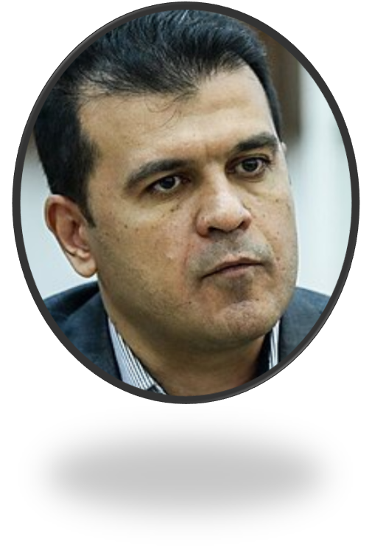

دفتر خدمات فناوری برگزیده از نظر حجم فعالیت‌های صنعتی
دکتر حسین افشین
استاد دانشکده مهندسی مکانیک
دفتر خدمات فناوری طراحی سیستم های پیشرفته تهویه صنعتی شریف
Notes:
Links:
https://www.pexels.com/photo/bee-on-a-plant-2047420/

Slide 43
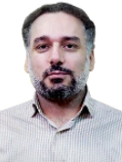
مركز خدمات فناوري برگزیده از نظر حجم فعاليتهاي صنعتي
دکتر عباس ابراهیمی
دانشیار دانشکده مهندسی هوافضا
مرکز خدمات فناوری سنجش و کنترل جریان سیال
Notes:
Links:
https://www.pexels.com/photo/bee-on-a-plant-2047420/

Slide 44
پژوهشگران برگزیده دانشگاه
در حوزه ارتباط با صنعت

Slide 45
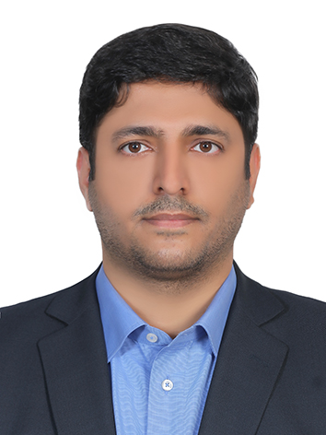
پژوهشگرجوان برگزیده دانشگاه در حوزه ارتباط با صنعت
دکترسعید عینی
استادیار دانشکده مهندسی شیمی و نفت
Notes:
Links:
https://www.pexels.com/photo/bee-on-a-plant-2047420/

Slide 46
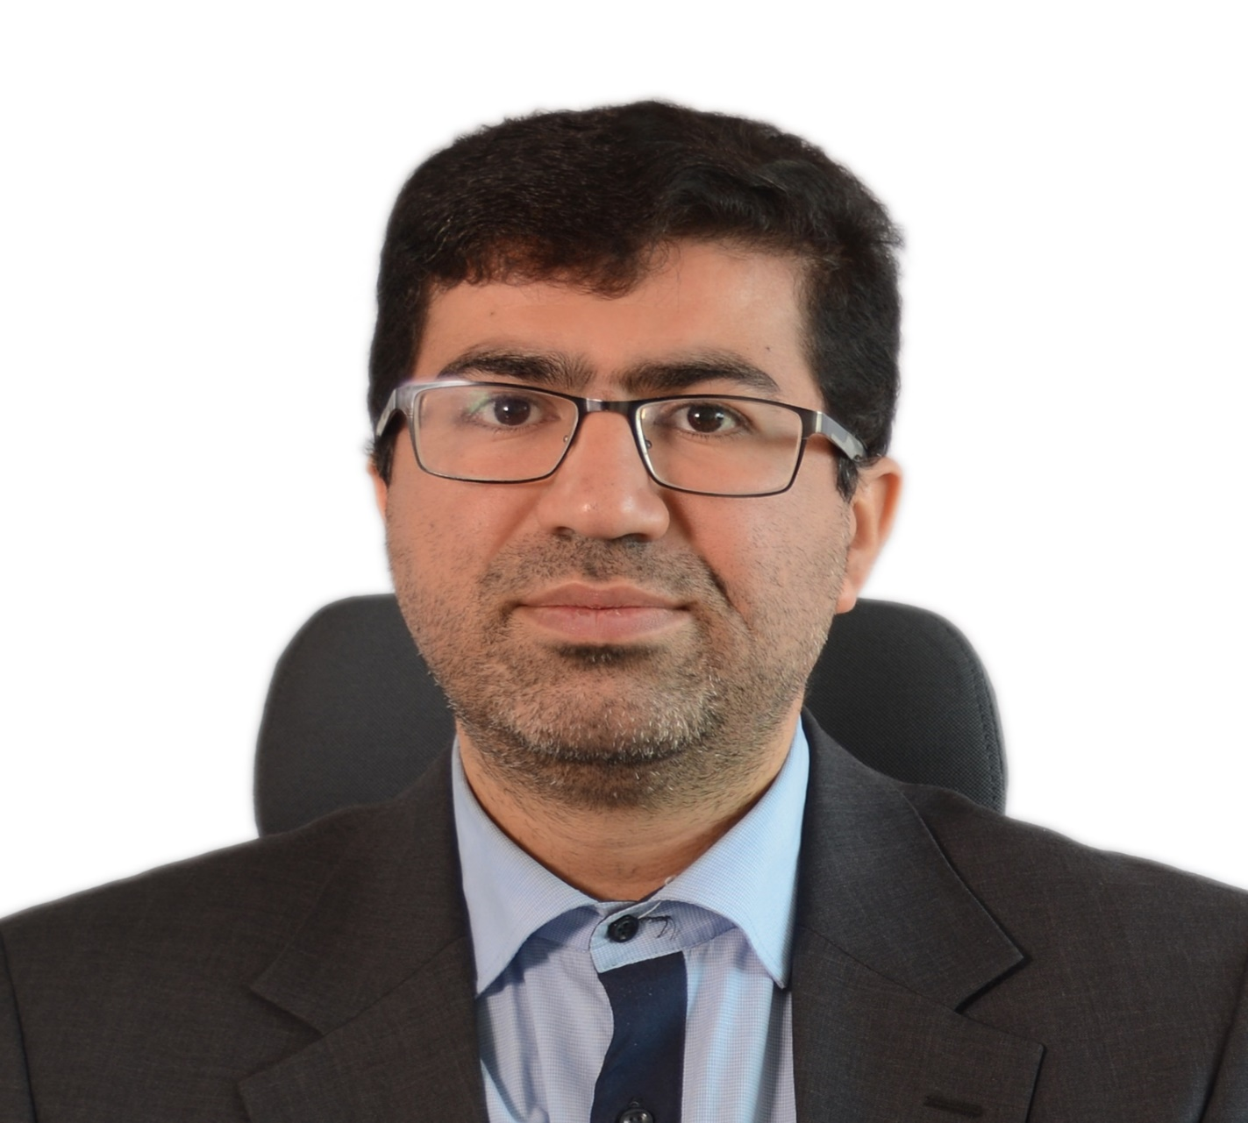
پژوهشگر برگزیده دانشگاه در حوزه ارتباط با صنعت
دکترحسین اسدی
استاد دانشکده مهندسی کامپیوتر
Notes:
Links:
https://www.pexels.com/photo/bee-on-a-plant-2047420/

Slide 47
پژوهشگر برگزیده دانشگاه در حوزه ارتباط با صنعت
دکترشهریار کابلی
استاد دانشکده مهندسی برق
Notes:
Links:
https://www.pexels.com/photo/bee-on-a-plant-2047420/

Slide 48
پژوهشگران برگزیده دانشگاه
در حوزه فناوری

Slide 49
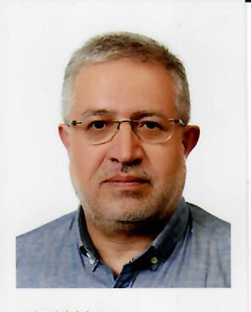
فناور برگزیده دانشگاه در سال 1403
دکترحمیدرضا ربیعی
استاد دانشکده مهندسی کامپیوتر
Notes:
Links:
https://www.pexels.com/photo/bee-on-a-plant-2047420/

Slide 50
فناور برگزیده دانشگاه در سال 1403
دکترحسین اسدی
استاد دانشکده مهندسی کامپیوتر
Notes:
Links:
https://www.pexels.com/photo/bee-on-a-plant-2047420/

Slide 51
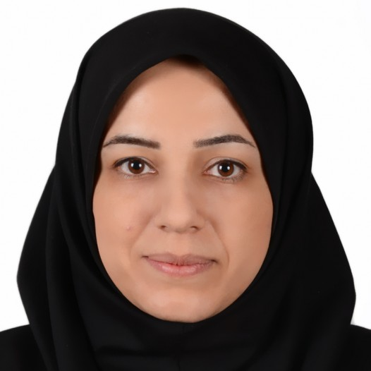
پژوهشگر برگزیده در حوزه ثبت اختراع
دکتر زهراکاوه وش
استاد دانشکده مهندسی برق
Notes:
Links:
https://www.pexels.com/photo/bee-on-a-plant-2047420/

Slide 52
فعالین برگزیده در حوزه
روابط بین الملل

Slide 53
فعال برگزیده درحوزه انتشار مقاله یاکتاب با مشارکت همکار بین المللی
دکترحامد صادقی
دانشیار دانشکده مهندسی عمران
Notes:
Links:
https://www.pexels.com/photo/bee-on-a-plant-2047420/

Slide 54

فعال برگزیده در برگزاری رویدادهای بین المللی دردانشگاه
دکترآدرینه ملک خاچاطوریان
استادیار دانشکده مهندسی علم و مواد
Notes:
Links:
https://www.pexels.com/photo/bee-on-a-plant-2047420/

Slide 55

فعال برگزیده در حوزه جذب و هدایت دانشجویان بین المللی
دکترمهدی فردمنش
استاد دانشکده مهندسی برق
Notes:
Links:
https://www.pexels.com/photo/bee-on-a-plant-2047420/

Slide 56

فعال برگزیده در حوزه جذب گرنت و جوائز بین المللی
دکترسعید جمشیدی
دانشیار دانشکده مهندسی شیمی و نفت
Notes:
Links:
https://www.pexels.com/photo/bee-on-a-plant-2047420/

Slide 57
پژوهشگران شایسته تقدیردر حوزه روابط بین الملل

Slide 58

پژوهشگر شایسته تقدیردر
انتشار مقاله یا کتاب با همکاری و مشارکت همکار بین المللی
دکترعظیم ضیایی
دانشیار دانشکده شیمی
Notes:
Links:
https://www.pexels.com/photo/bee-on-a-plant-2047420/

Slide 59

پژوهشگر شایسته تقدیردرحوزه
برگزاری رویداد بین المللی در دانشگاه
دکترحمید ضرابی زاده
دانشیار دانشکده مهندسی کامپیوتر
Notes:
Links:
https://www.pexels.com/photo/bee-on-a-plant-2047420/

Slide 60

پژوهشگر شایسته تقدیر درحوزه جذب گرنت یا جوائزبین المللی
دکتر شانت باغرام
دانشیار دانشکده فیزیک
Notes:
Links:
https://www.pexels.com/photo/bee-on-a-plant-2047420/

Slide 61
دانشکده های برگزیده در حوزه روابط بین الملل

Slide 62

دانشکده برگزیده در حوزه ارتقا رتبه موضوعی در نظام های رتبه بندی
دانشکده فیزیک
ریاست دانشکده: دکترندا صدوقی
Notes:
Links:
https://www.pexels.com/photo/bee-on-a-plant-2047420/

Slide 63

دانشکده برگزیده در حوزه آموزش و جذب دانشجویان بین المللی
دانشکده مهندسی مکانیک
ریاست دانشکده: دکترنوید ارجمند
Notes:
Links:
https://www.pexels.com/photo/bee-on-a-plant-2047420/

Slide 64

دانشکده برگزیده در مجموع
فعالیت های بین المللی
پژوهشکده جامع علوم وفناوری های همگرا
ریاست پژوهشکده: دکتراعظم ایرجی زاد
Notes:
Links:
https://www.pexels.com/photo/bee-on-a-plant-2047420/

Slide 65
دبیران نشریات علمی دانشگاه

Slide 66



دکتر رضا نقدآبادی
مدیر مجلات علمی شریف و سردبیر مجله ساینتیاایرانیکا
پرفروش ترین کتاب در سامانه POD
دکتر میرمصدق جمالی
سردبیر مجله عمران شریف
دکتر مهرداد تقی زاده منظری
سردبیر مجله مکانیک شریف
دکتر کورش عشقی
سردبیر مجله صنایع و مدیریت شریف

Slide 67







دکترمحمدصالح تواضعی
دبیر بخش برق مجله ساینتیا ایرانیکا
پرفروش ترین کتاب در سامانه POD
دکتر شهره کسائی
دبیر بخش کامپیوترمجله ساینتیا ایرانیکا
دکتر فیاض رحیم زاده
دبیر بخش عمران مجله ساینتیا ایرانیکا
دکتر محسن اصغری
دبیر بخش مکانیک مجله ساینتیا ایرانیکا
دکتر اصغر مولائی
دبیر بخش مهندسی شیمی مجله ساینتیا ایرانیکا
دکتر مجید خدمتی
دبیر بخش صنایع مجله ساینتیا ایرانیکا
دکتر عبدالرضا سیم چی
دبیر بخش نانو مجله ساینتیا ایرانیکا

Slide 68
شرکای استراتژیک برگزیده دانشگاه در سال 1403

Slide 69
موسسه آموزشی و تحقیقاتی صنایع
دکتر سید میر احمد نوشین

Slide 70

مرکز تحقیقات فناوران پارس
دکتر حسین ترقی

Slide 71

گروه سرمایه گذاری غدیر
مهندس سید مجید هدایت

Slide 72
برگزیدگان در حوزه
پارک علم و فناوری دانشگاه

Slide 73

شرکت برگزیده مستقر در پارک علم و فناوری
(دوره پسا رشد)
شرکت آوای همراه هوشمند هزاردستان(کافه بازار)
مهندس شهاب الدین خدابخش
Notes:
Links:
https://www.pexels.com/photo/bee-on-a-plant-2047420/

Slide 74

شرکت برگزیده مرکز رشد پارک علم و فناوری دانشگاه
شرکت دارو درمان پرشیا
مهندس پیمان محرابیان
Notes:
Links:
https://www.pexels.com/photo/bee-on-a-plant-2047420/

Slide 75
تیم برگزیده
شتابدهنده شریف
سیشا (آوا طیف نگار پویا)
مهندس محبوبه اسماعیل پور
Notes:
Links:
https://www.pexels.com/photo/bee-on-a-plant-2047420/

Slide 76
شرکت های حامی دانشگاه مستقر در ناحیه نوآوری دانشگاه

Slide 77

آوای همراه هوشمند هزاردستان(کافه بازار)
مهندس شهاب الدین خدابخش

Slide 78

فن گستران پیشرو بازار(ترب)
مهندس علی بابایی

Slide 79

راهکار فناوری نویان(نوبیتکس)
مهندس امیرحسین راد

Slide 80

ایوان رایان پیام (جیبیت)
مهندس محمد مهدی شریعتمدار

Slide 81

پردازش آسان آیان(قبضینو)
مهندس علی عباسی

Slide 82
ممنون از توجه شما
معاونت پژوهش و فناوری
Notes:
Links:
https://www.pexels.com/photo/white-notes-beside-a-pencil-on-brown-wooden-surface-733854/

